Slide 1
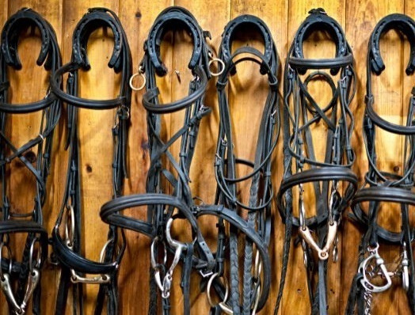

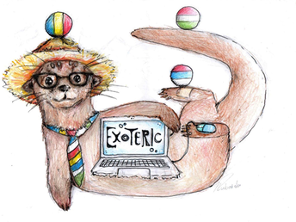
Врсте узди

Slide 2
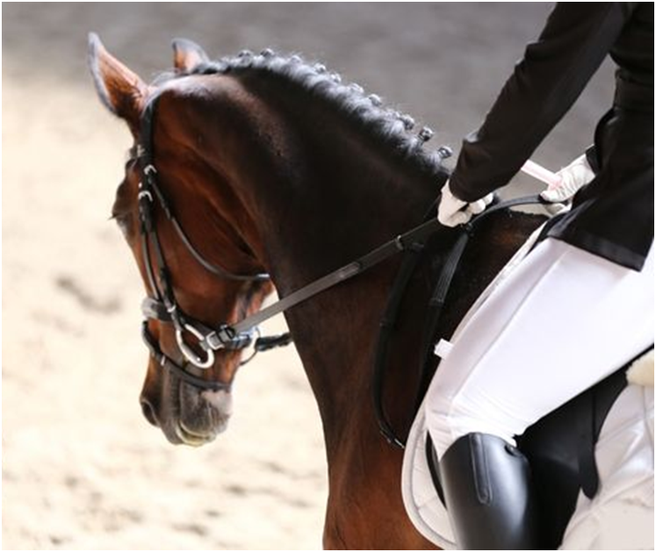
Узда је кључни део основне коњичке опреме. Поставља се на главу коња како би се жвала држала у исправном положају у устима коња и како би се постигла ефикасна комуникација између руку јахача и животиње. Познавање конструкције и врста узди може бити корисно знање за свакога ко се бави коњима.
Избор праве узде за вашег коња је много лакши ако знате све могуће варијације и карактеристике.

Slide 3
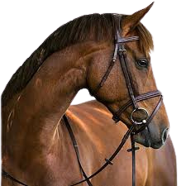
Делови узди за јахање
Потиљни каиш
Чеоник
Образник
Грлоник
Носник
Жвала
Мали Носник
Дизгини

Slide 4
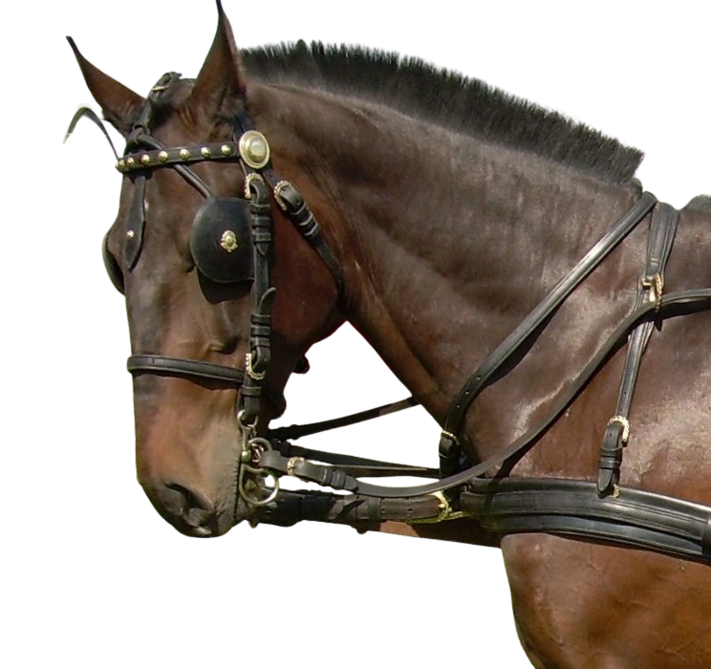
Делови узде за кочије
потињни каиш
Трака за чело
Ушна ружа
Каиш за наочаре
Каиш за врат
Наочњак
Украс за око
Трака за образ
Каиш за браду
Каиш за нос
жвале
Погонско вратило

Slide 5
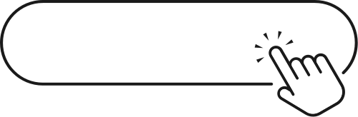
игра

Slide 6
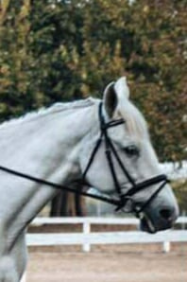
Врсте узди
Енглеске узде
1. Комбинована узда са траком за нос
Ово је једна од најчешћих и најпознатијих врста узди.
Енглеска трака за нос је средње ширине и причвршћена је за укрштени каиш. Њен ефекат се описује као умерен.

Slide 7
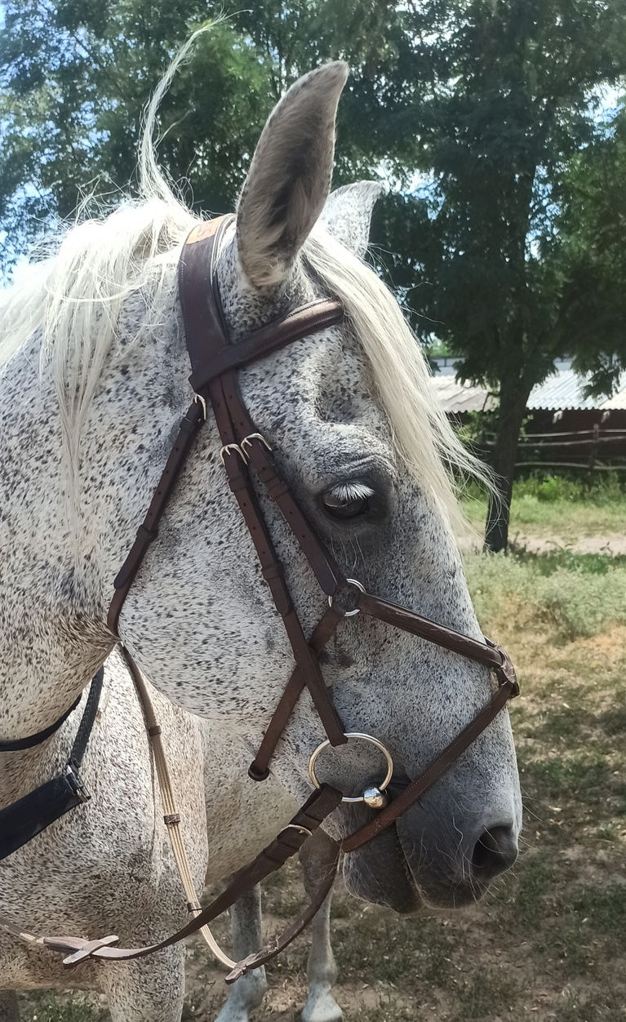
2. Мексичка узда са траком за нос
Мексичку узду карактерише мексичка трака за нос, позната и као укрштена трака за нос. Ова трака за нос се састоји од две траке које се укрштају на носу и повезане су ружом (понекад украшеном крзном). Има прилично јак ефекат, тако да је правилно пријањање посебно важно.
Правилно причвршћена мексичка трака за нос омогућава велику слободу дисања, због чега се често користи у такмичењима у прескакању препрека или евентингу.

Slide 8
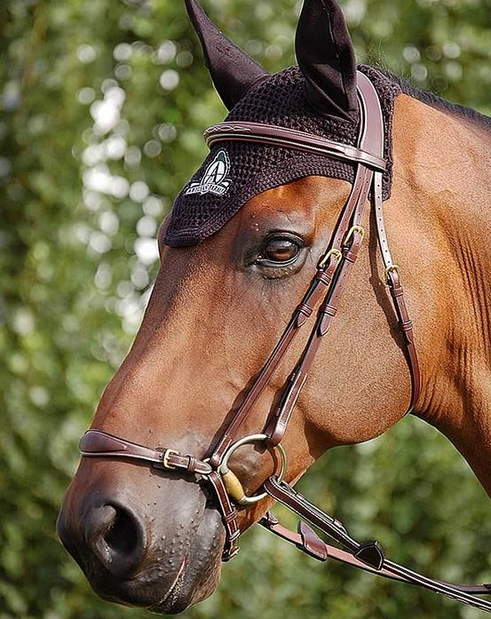
3. Хановерска узда са носном траком
Хановерска узда је опремљена носном траком која се сматра прилично јаком. Причвршћена је испред жди, чиме се ограничава могућност коња да отвори уста.
Како правилно причврстити хановерски носни трак:
  Носна трака је постављена три до четири прста изнад ноздрва,
  Два прста возача могу се вертикално уметнути испод носне траке.

Slide 9
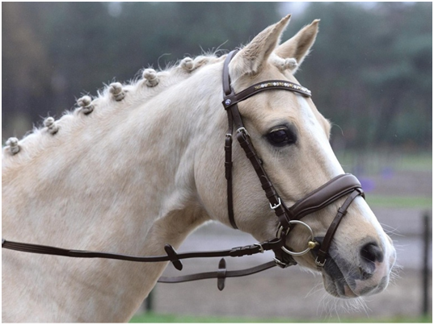
4. Шведска узда са каишем
Носни трак шведске узде одликује се првенствено својом широм структуром. Њен ефекат је нежнији него код других врста узди, јер широки трак распоређује притисак на већу површину носног моста коња.

Slide 10
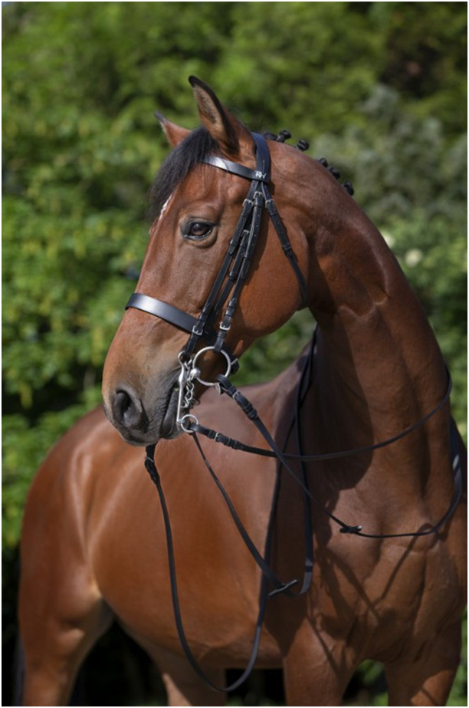
5. Велика узда
Дизајниран је да усаврши асистенцију напредног јахача на правилно дресираном коњу. Опремљен је танким ждребним удлама и затезним ждребним удлама, чија дужина полуге одређује чврстоћу ждреба.
Приликом коришћења узде, јахачева нежна и стабилна рука игра важну улогу; неправилна употреба од стране неискусног јахача може довести до нелагодности, па чак и оштећења коњских уста.

Slide 11
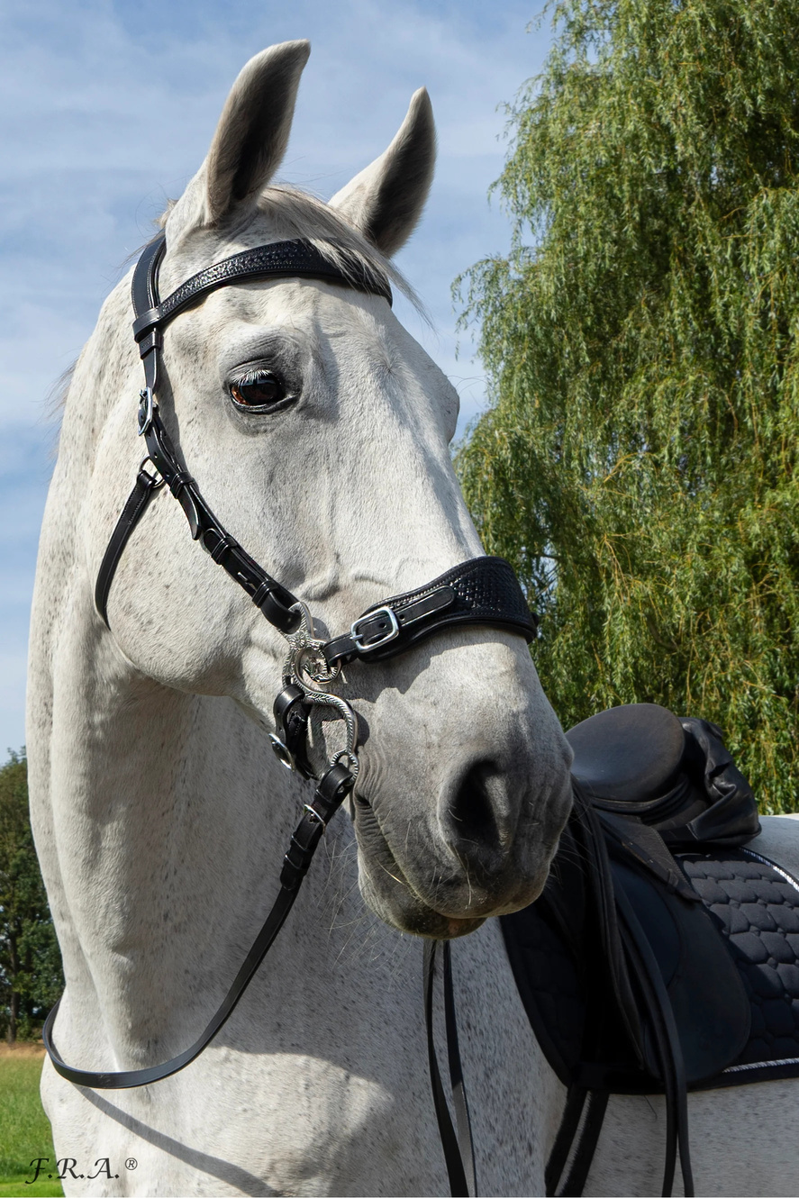
6. Безжвална узда
Идеално за коње са осетљивим устима или проблемима са зубима.
·Хакамор: Притискајте кроз мост носа и вилицу користећи систем полуга.

Slide 12
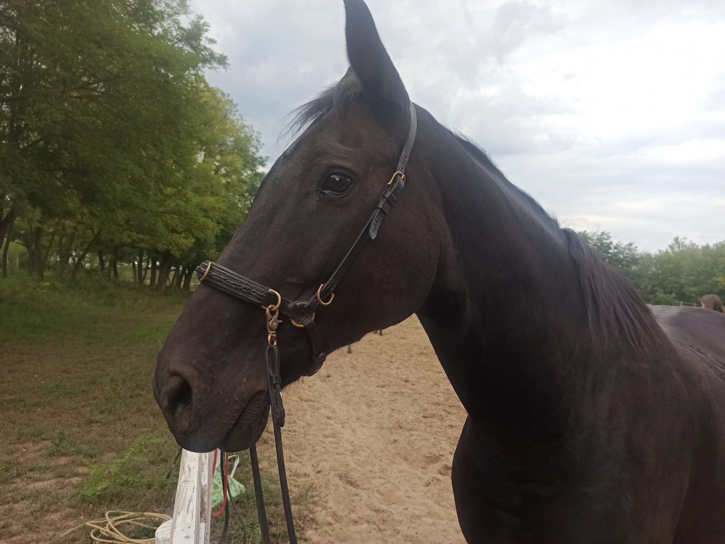
Безжвална узда
· Бочно повлачење:
Контролише се шипкама причвршћеним директно са обе стране носне траке, слично као огрлица.

Slide 13
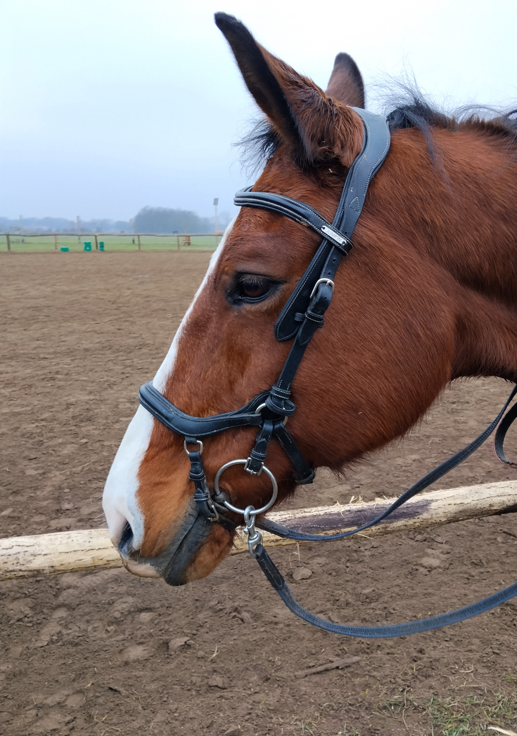
7. Анатомска узда
Анатомска структура узде, са својим посебним кројем (нпр. закривљени каиш на потиљку), избегава осетљиве живце на глави коња за максималну удобност.
Готово сви постојећи типови узди доступни су у анатомским дизајнима.

Slide 14
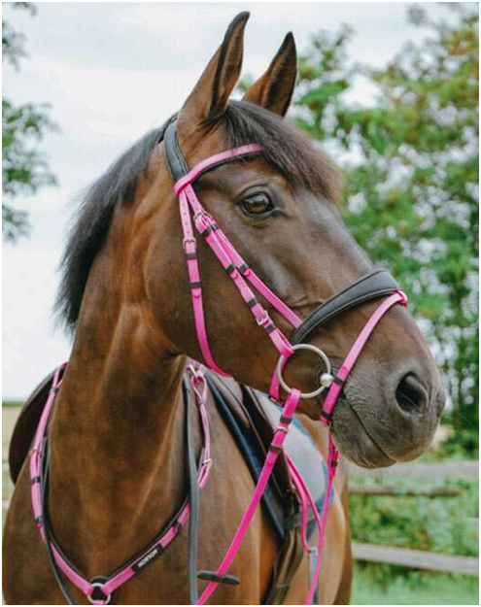
8. Узда од ПВЦ-а марке Galopp
Јахаћа одећа направљена од отпорног, али меког ПВЦ материјала, често коришћена у галопским такмичењима због лакоће чишћења и издржљивости.

Slide 15
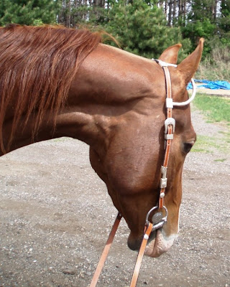
9. Вестерн узда
Ову врсту узде користе западни јахачи.
Има јединствену структуру, јер западна узда често има широки каиш за образ и нема каиш за нос или врат. Постоје дизајни са каишем за чело и каишем за уши.
Ушна узда је причвршћена само једном (или две) ушним омчама и нема каиш за чело.
Западне узде се такође одликују прелепим украсом.

Slide 16
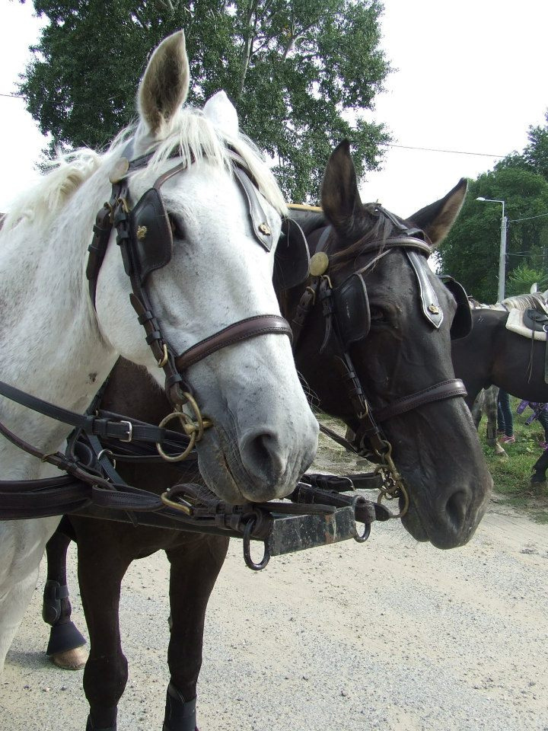
11. Узда за кочије
Тип са робусном конструкцијом и визиром који ограничава видно поље коња тако да га не плаше колица или саобраћај иза њега.

Slide 17
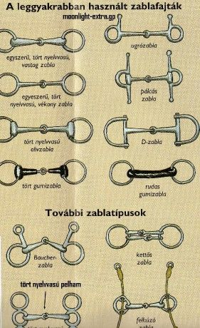
Врсте жвала
Поред узди, разноликост жвала пружа јахачима још шире могућности избора.
Према механизму дејства, жвале се могу поделити у неколико главних група:
  Обичне (флексибилне) жвале
  Полужвале (врше притисак)
  Специјални типови (Песоа, Гаг жвала)
Горе наведени типови могу се комбиновати са различитим усним деловима:
  Једноструко преломљена: ефекат „крцкалице за орахе”, делује на ивице језика.
  Двоструко преломљена (анатомска): боље прати облик језика, нежнија је према непцу.
  Равна или закривљена.
  Са ваљцима: помаже опуштању коња и прихватању жвале.

Slide 18
игрица

Slide 19
ЛИТЕРАТУРА
Irányelvek a lovaglás és hajtás számára I.
Dr. Hecker Walter Szerkesztő, Dr. Radnai Imre Fordító, Máchánszky Gyula
Lektor
Mezőgazdasági és Élelmezésügyi Minisztérium Információs Központja (Budapest) , 1986
Аутор
Radics- Lafkó Zsuzsanna

